Slide 1
KẾT NỐI TRI THỨC VỚI CUỘC SỐNG
Tiếng Việt 1

Slide 2
Khởi động

Slide 3
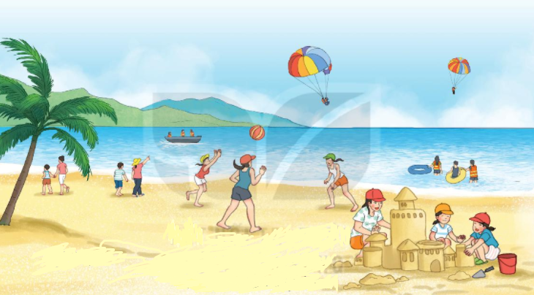
1
Quan sát tranh và cho biết em thấy những gì trong tranh

Slide 4
8
ĐẤT NƯỚC VÀ CON NGƯỜI
Bài
6
DU LỊCH BIỂN VIỆT NAM

Slide 5
2
Đọc
Đọc mẫu
Du lịch biển Việt Nam
Biển nước ta nơi đâu cũng đẹp. Thanh Hóa, Đà Nẵng, Khánh Hòa, …có những bãi biển nổi tiếng, được du khách yêu thích. Nhưng suốt chiều dài đất nước cũng còn nhiều bãi biển còn hoang sơ.
Đi biển, bạn sẽ được thỏa sức bơi lội, nô đùa trên sóng, nhặt vỏ sò, xây lâu đài trên cát. Nếu đến Mũi Né, bạn sẽ được ngắm nhìn những đồi cát mênh mông. Cát bay làm cho hình dạng các đồi cát luôn thay đổi. Trượt cát ở đây rất thú vị.
Biển là món quà kì diệu mà thiên nhiên đã ban tặng cho nước ta.
( Cẩm Anh )
Đọc nối tiếp câu lần 1.
Em hãy tìm từ khó đọc, khó hiểu trong bài.

Slide 6
Luyện đọc câu dài
Thanh Hóa, Đà Nẵng, Khánh Hòa,… có những bãi biển nổi tiếng, được du khách yêu thích. Nhưng suốt chiều dài đất nước cũng còn nhiều bãi biển còn hoang sơ.

Slide 7
2
Đọc
Du lịch biển Việt Nam
Biển nước ta nơi đâu cũng đẹp. Thanh Hóa, Đà Nẵng, Khánh Hòa, …có những bãi biển nổi tiếng, được du khách yêu thích. Nhưng suốt chiều dài đất nước cũng còn nhiều bãi biển còn hoang sơ.
Đi biển, bạn sẽ được thỏa sức bơi lội, nô đùa trên sóng, nhặt vỏ sò, xây lâu đài trên cát. Nếu đến Mũi Né, bạn sẽ được ngắm nhìn những đồi cát mênh mông. Cát bay làm cho hình dạng các đồi cát luôn thay đổi. Trượt cát ở đây rất thú vị.
Biển là món quà kì diệu mà thiên nhiên đã ban tặng cho nước ta.
( Cẩm Anh )
Đọc nối tiếp câu lần 2.

Slide 8
Du lịch biển Việt Nam
Biển nước ta nơi đâu cũng đẹp. Thanh Hóa, Đà Nẵng, Khánh Hòa,…có những bãi biển nổi tiếng, được du khách yêu thích. Nhưng suốt chiều dài đất nước cũng còn nhiều bãi biển còn hoang sơ.
Đi biển, bạn sẽ được thỏa sức bơi lội, nô đùa trên sóng, nhặt vỏ sò, xây lâu đài trên cát. Nếu đến Mũi Né, bạn sẽ được ngắm nhìn những đồi cát mênh mông. Cát bay làm cho hình dạng các đồi cát luôn thay đổi. Trượt ở đây rất thú vị.
Biển là món quà kì diệu mà thiên nhiên đã ban tặng cho nước ta.
( Cẩm Anh )
2
Đọc
1
2
VB chia thành mấy đoạn ?
Đọc nối tiếp đoạn 2 lần

Slide 9
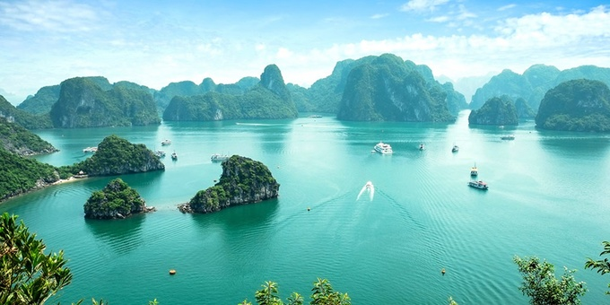
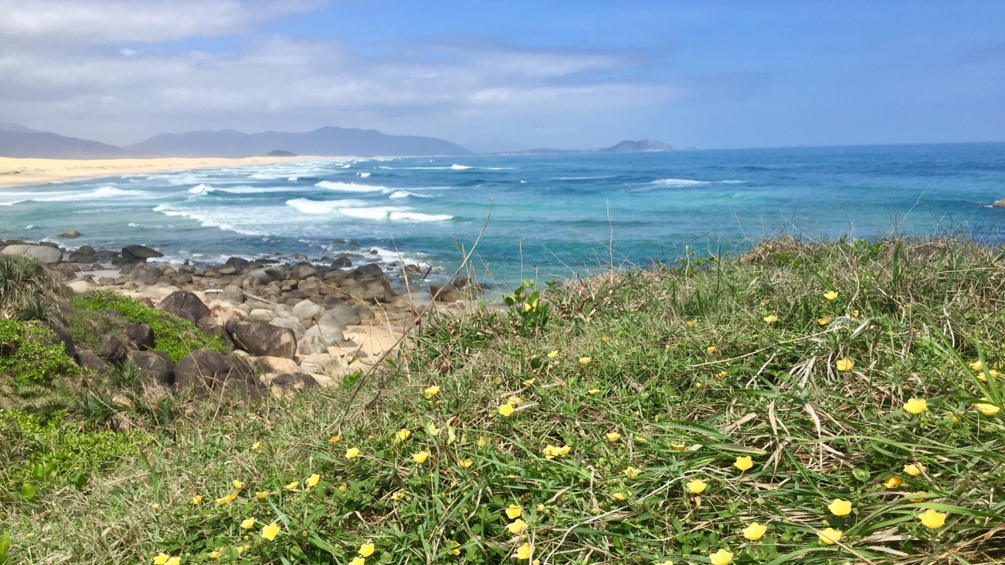
Giải nghĩa từ
Hoang sơ : Cảnh hoàn toàn tự nhiên chưa có sự tác động của con người.
Kì diệu: cái gì đó rất lạ lùng, làm cho người ta phải ca ngợi , khâm phục.

Slide 10
Đọc
Du lịch biển Việt Nam
Biển nước ta nơi đâu cũng đẹp. Thanh Hóa, Đà Nẵng, Khánh Hòa,…có những bãi biển nổi tiếng, được du khách yêu thích. Nhưng suốt chiều dài đất nước cũng còn nhiều bãi biển còn hoang sơ.
Đi biển, bạn sẽ được thỏa sức bơi lội, nô đùa trên sóng, nhặt vỏ sò, xây lâu đài trên cát. Nếu đến Mũi Né, bạn sẽ được ngắm nhìn những đồi cát mênh mông. Cát bay làm cho hình dạng các đồi cát luôn thay đổi. Trượt cát ở đây rất thú vị.
Biển là món quà kì diệu mà thiên nhiên đã ban tặng cho nước ta.
( Cẩm Anh )
2
1
2
Đọc toàn bài
Đọc theo nhóm
Thi đọc theo nhóm

Slide 11
Tiết 2

Slide 12
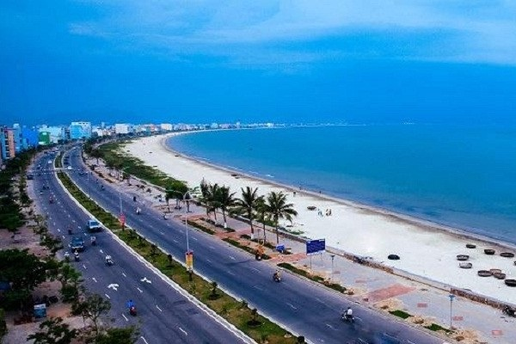
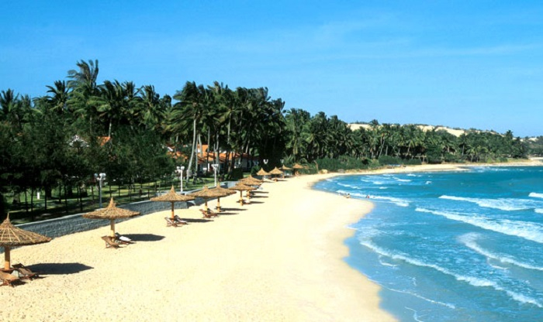
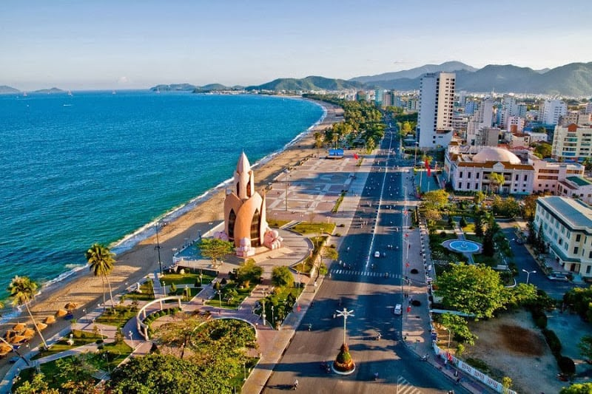
3
Trả lời câu hỏi
Đọc thầm đoạn 1
Trong bài đọc, những bãi biển nổi tiếng của nước ta có ở đâu ?
Biển nước ta nơi đâu cũng đẹp. Thanh Hóa, Đà Nẵng, Khánh Hòa,…có những bãi biển nổi tiếng, được du khách yêu thích. Nhưng suốt chiều dài đất nước cũng còn nhiều bãi biển còn hoang sơ.
Sầm Sơn
Mĩ Khê
Nha Trang

Slide 13
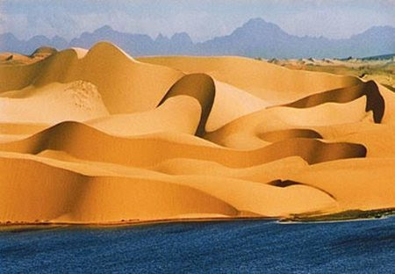
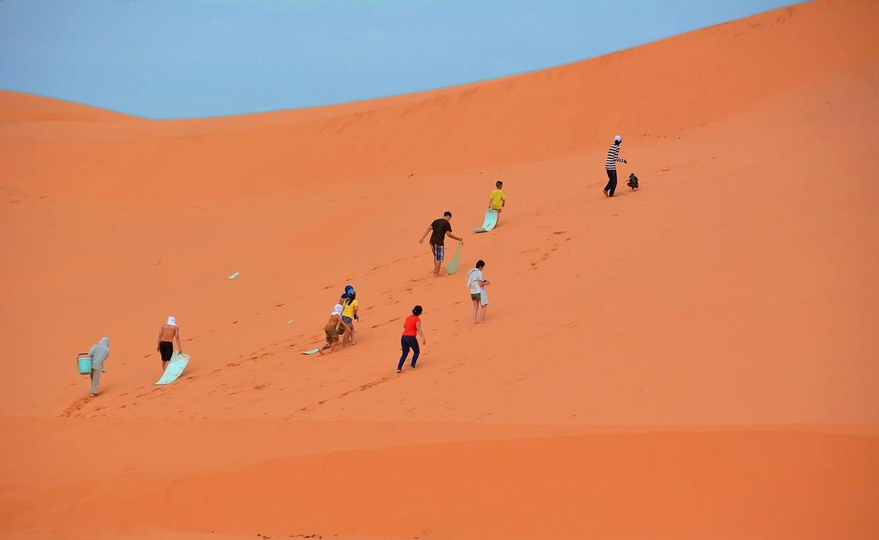
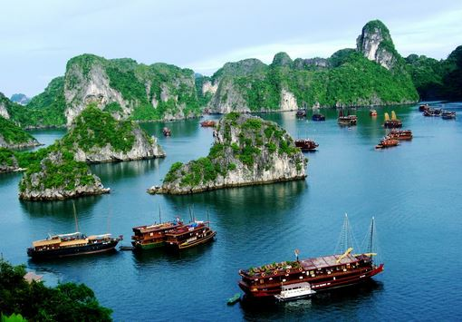
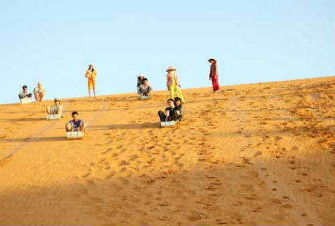
3
Trả lời câu hỏi
Đọc thầm đoạn 2
Đi biển, bạn sẽ được thỏa sức bơi lội, nô đùa trên sóng, nhặt vỏ sò, xây lâu đài trên cát. Nếu đến Mũi Né, bạn sẽ được ngắm nhìn những đồi cát mênh mông. Cát bay làm cho hình dạng các đồi cát luôn thay đổi. Trượt cát ở đây rất thú vị.
Biển là món quà kì diệu mà thiên nhiên đã ban tặng cho nước ta.
Chúng ta có thể làm gì khi đến biển?
Nếu đến Mũi Né, bạn sẽ được ngắm cảnh đẹp gì?
Vì sao hình dạng của những đồi cát luôn thay đổi?

Slide 14
Viết

Slide 15
1
Viết từ ngữ
bΠ lĖ
bΠ lĖ
bΠ lĖ
bΠ lĖ
kì dΗİu
kì dΗİu
kì dΗİu
kì dΗİu

Slide 16
2
Viết vào vở câu trả lời cho câu hỏi b và c ở mục 3
Đi biển chúng ta có thể (…………. ).
bơi lội, nô đùa trên sóng, nhặt vỏ .
sò, xây lâu đài trên cát.
Hình dạng những đồi cát luôn thay đổi vì (……… ).
cát bay
Đi λμϜn εúng Ǉa có Ό˘ bΠ lĖ, wô đùa Λłn sŗg,
ηặt vỏ sò, xây lâu đài Λłn cát.
Hìζ dạng ηững đē cát luŪ κay đĔ νŰ cát
bay.

